Slide 1
មេរៀនទី ១៣៖ ការប្រើប្រាស់ Switch
រៀបចំដោយ៖ លោក ទៀង ច័ន្ទដាឡែន

Slide 2
ចប់មេរៀននេះអ្នកនឹងដឹងអំពី៖
ការប្រើប្រាស់ Selection Statement (switch)
លំហាត់អនុវត្តន៍

Slide 3
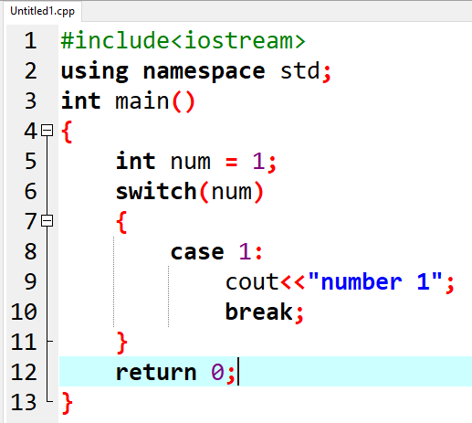
ការប្រើប្រាស់ switch
យើងប្រើប្រាស់ switch កាលណាយើងចង់ប្រៀបធៀបតម្លៃពីរ ជាមួយ (equal operators) សញ្ញា (==) បូករួមជាមួយនឹងជម្រើសចាប់ពីមួយឡើងទៅ
រូបមន្ត៖
switch(variable)
{
case value :
statement;
break;
}

Slide 4
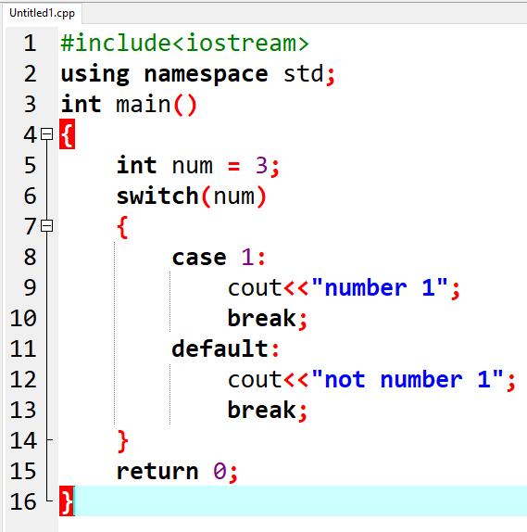
ការប្រើប្រាស់ switch
ដូចគ្នាទៅនឹង else ដែរ ពេលណាដែលយើងចង់បានលក្ខខណ្ឌដែលផ្ទុយពី case យើងត្រូវប្រើប្រាស់ default
យើងត្រូវចងចាំថា យើងត្រូវដាក់ keywork break; នៅចុងបញ្ចប់នៃ case or default

Slide 5
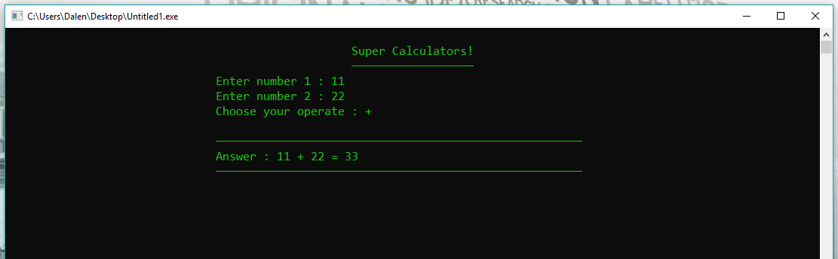
លំហាត់ស្រាវជ្រាវ
ចូរយើងបង្កើតប្រដាប់គិតលេខ (Casio or Calculator) (ដោយប្រើប្រាស់ switch និងយកក្រោយក្បៀស​ ២ខ្ទង់)

